Slide 1

PURALAX

Slide 2
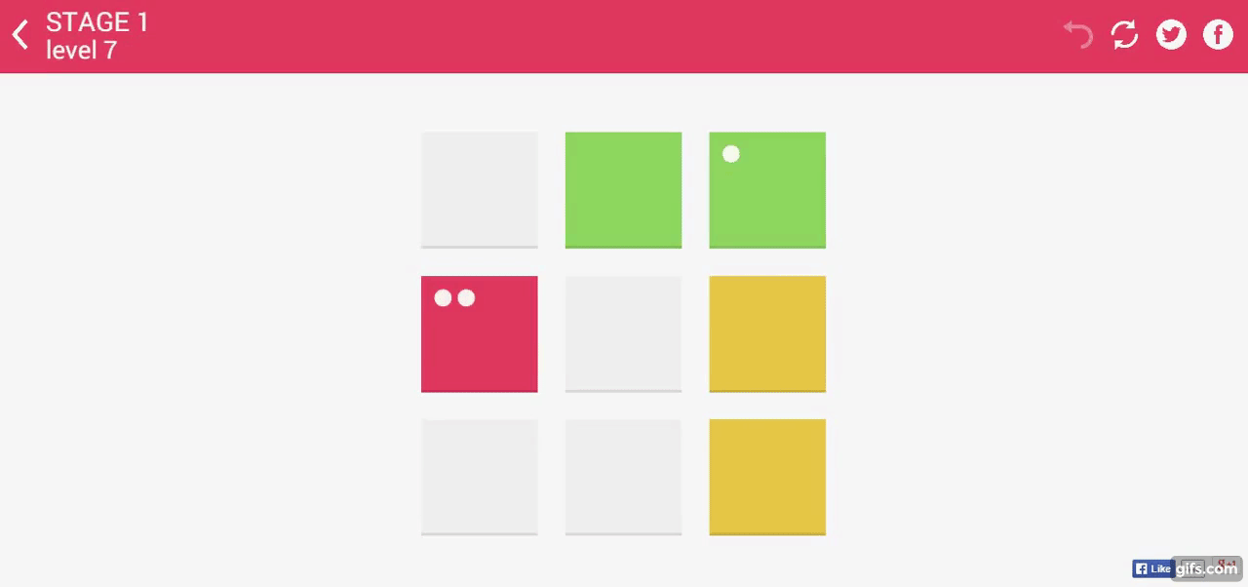
En que consiste el juego ?
Pintar todo el tablero del color ganador
Color Ganador

Slide 3
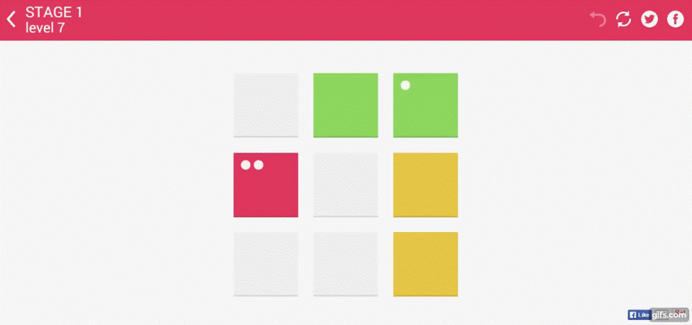
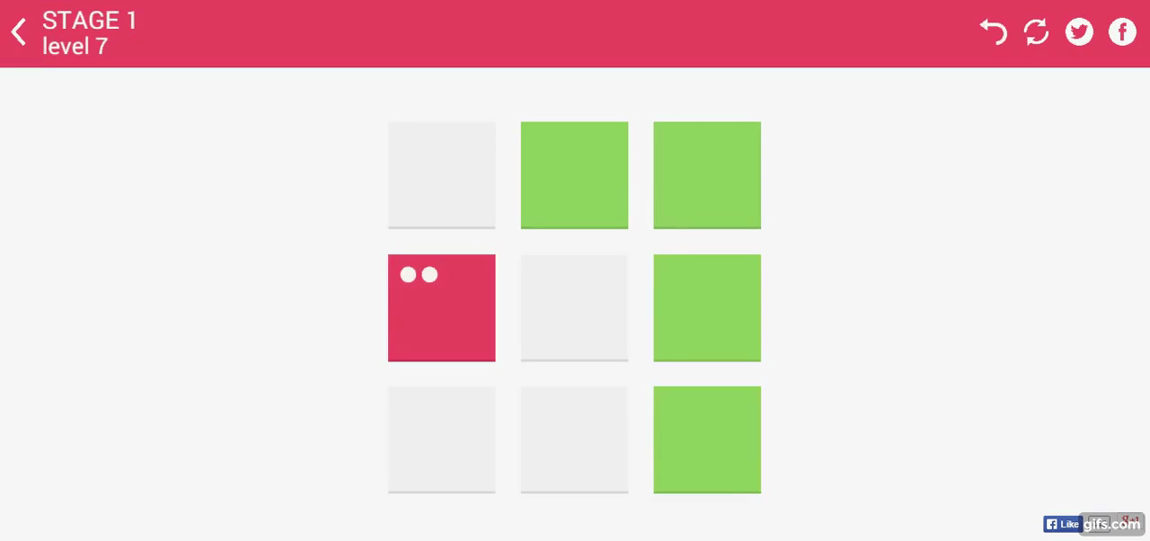
Movimientos
Quienes pueden hacerlo?
Como lo hacen?
Hacia un conjunto de bloques de otro color
Hacia un bloque en blanco
Cuando no hay mas movimientos posibles perdes

Slide 4
Manejo de interfaz
Llamando a la función VerLugar
A cada botón se le asigna un valor
Puedo ver que botón fue activado
y que lugar representaría en la matriz
0
1
2
0,0
1,0
2,0
3
4
5
0,1
1,1
2,1
6
7
8
0,2
1,2
2,2
Cuando un botón es clickeado, llama a Accion

Slide 5
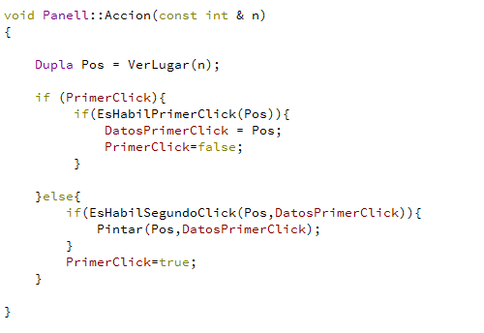
Acción
Valor del botón
Veo cual es la posición
Quien quiero mover
A donde quiero moverme

Slide 6
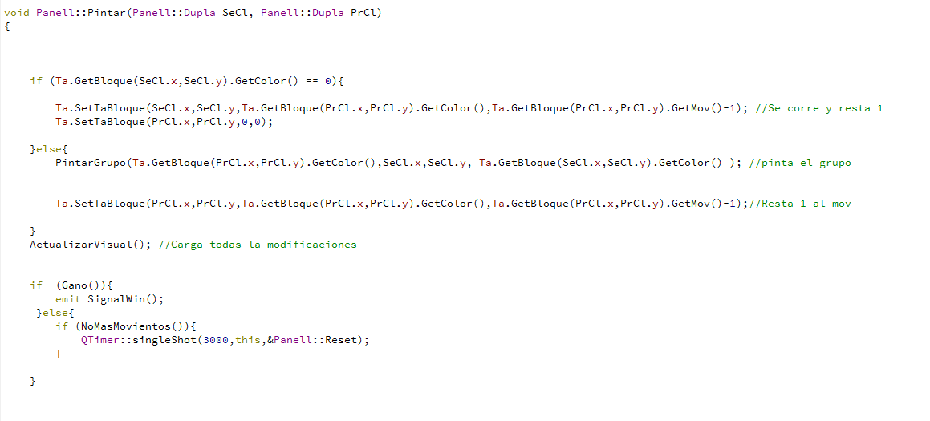
Pintar
Para saber cuando termino el nivel
Para hacer un reset automático cuando pierde el jugador

Slide 7
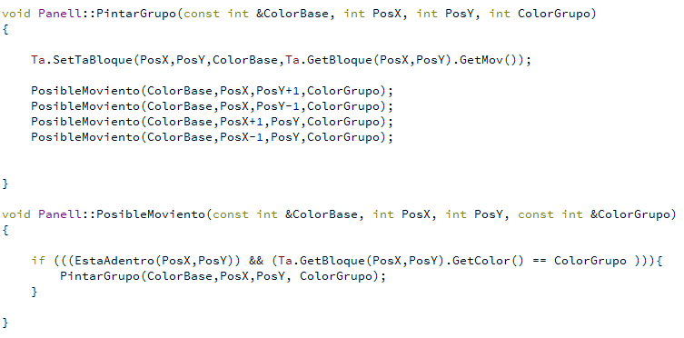
Pintar Grupo
Este algoritmo pinta todo el conjunto no radialmente

Slide 8
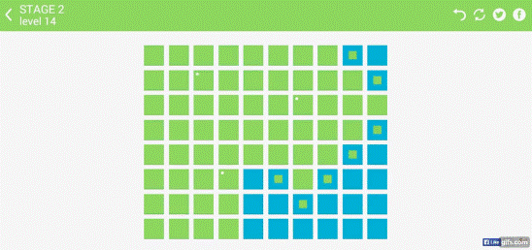
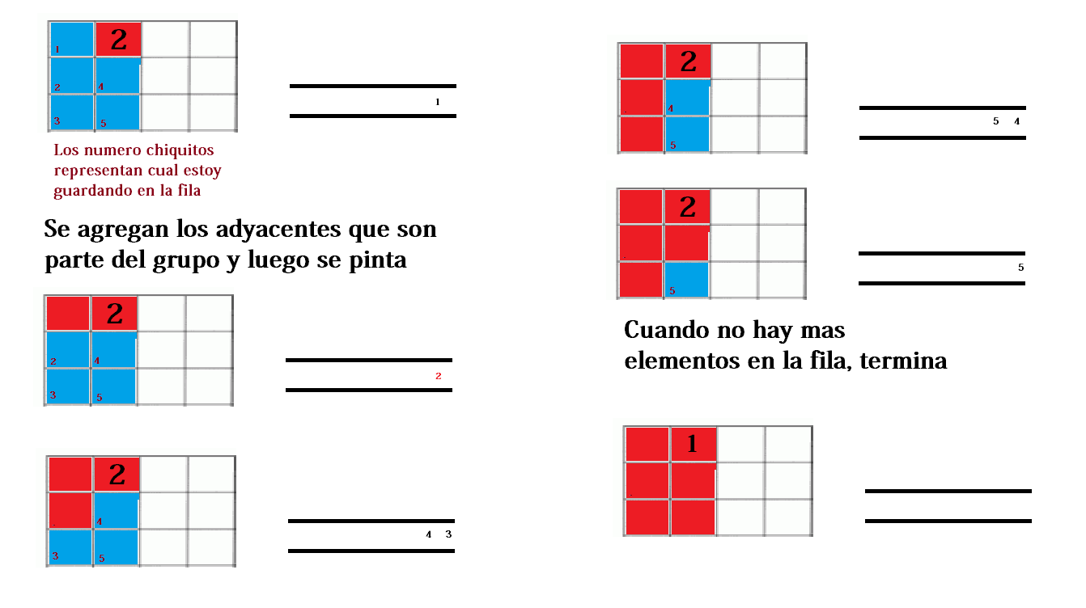
Ejemplo:
Pintar Grupo
Otra forma de pintar el grupo para que este se pueda pintar radialmente

Slide 9
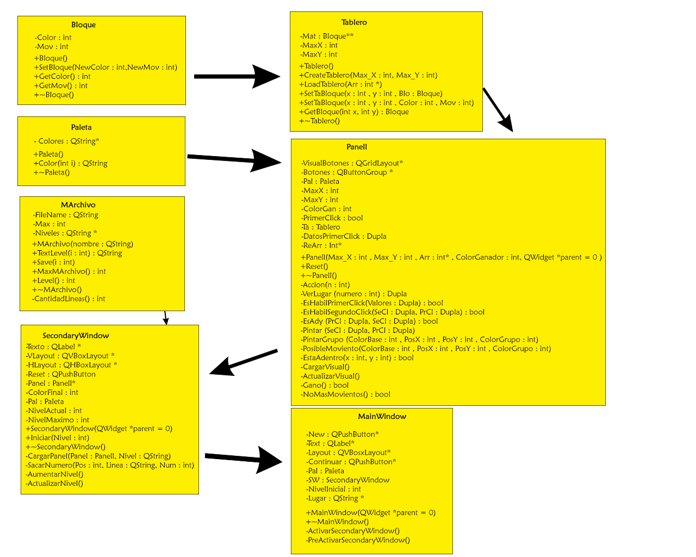
Clases Utilizadas:

Slide 10
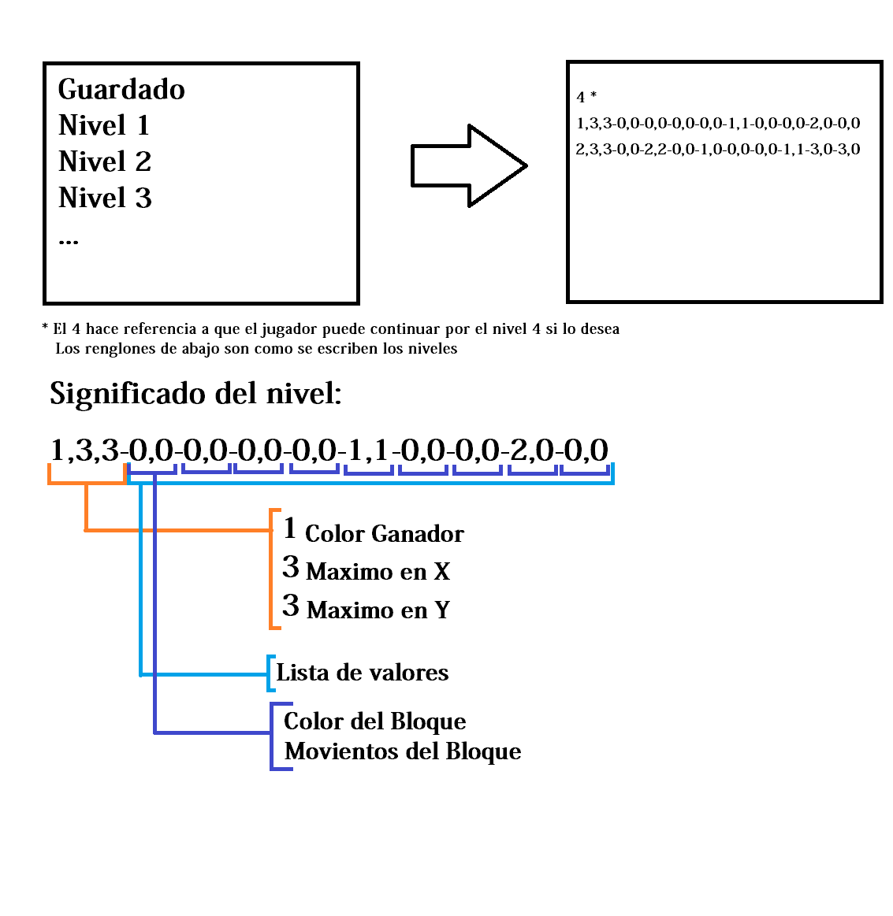
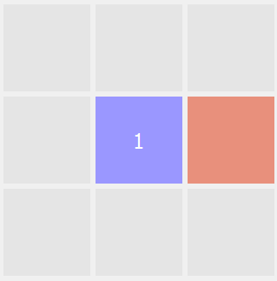
MArchivo

Slide 11
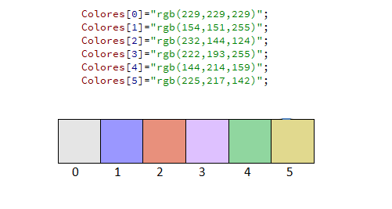
Paleta
Asignación de color a un numero

Slide 12
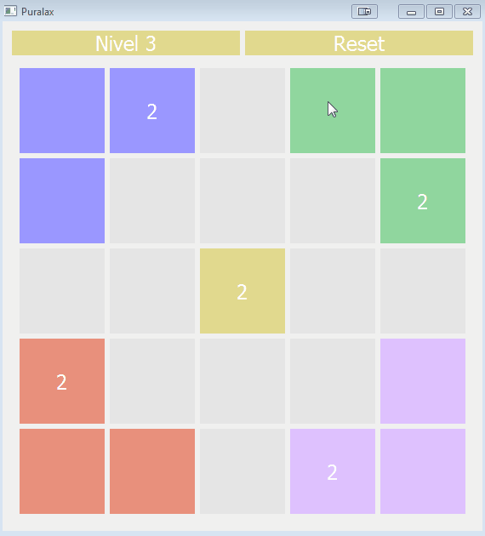
SecondaryWindow
Color Ganador
Panell
*El reset funciona empezar
ese nivel de cero

Slide 13
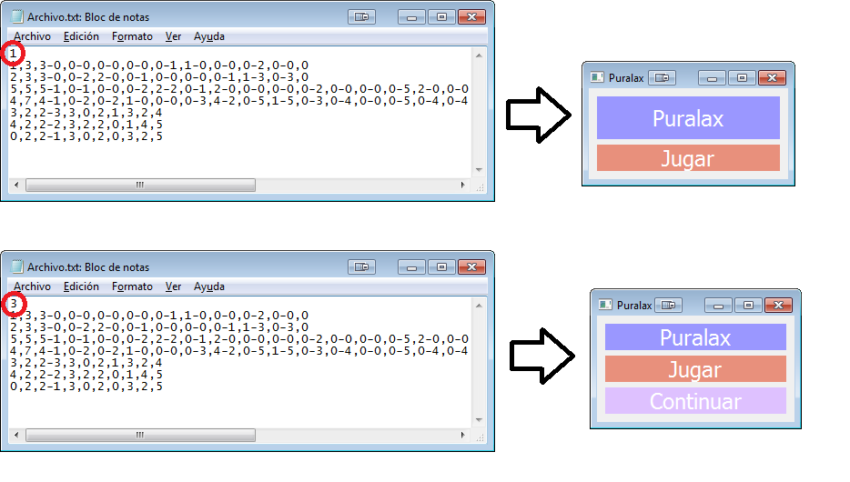
MainWindow

